Slide 1
แนวทางการตรวจสอบการชดเชยกรณีการดูแลแบบผู้ป่วยในที่บ้าน
ฝ่ายตรวจสอบการชดเชยและคุณภาพบริการ
สายงานบริหารกองทุน

Slide 2










NHSO
E-claim
กรณีที่ AI/Verify ไม่ผ่าน ตรวจสอบโดย
Telephone audit
OCR
เชื่อม application อื่นตามdata set
ส่งเอกสารเวชระเบียนเพื่อตรวจสอบ
AUDIT
Hospital
Authentication
AUDIT Program
ข้อมูลบริการ
E-claim client
Application
1st Adju
NO
Pre-audit
2nd Adju
REP
AI/Verification
YES
Post-audit
AUDIT FLOW SYSTEM
Audit result

Slide 3

วัตถุประสงค์
1. เพื่อสร้างความเป็นธรรมให้กับระบบการจ่ายชดเชยค่าบริการทางการแพทย์แก่หน่วยบริการ ประชาชนได้รับบริการที่มีคุณภาพ อย่างทั่วถึงและเสมอภาค มีมาตรฐานเดียวกันของระบบหลักประกันสุขภาพภาครัฐ
2. เพื่อกำกับติดตามคุณภาพในการดูแลแบบผู้ป่วยใน
3. เพื่อใช้เป็นข้อมูลสาหรับกองทุน และหน่วยงานที่เกี่ยวข้องเพื่อใช้ในการพัฒนาการบริหารจัดการให้มีประสิทธิภาพ

Slide 4

รูปแบบในการดำเนินการตรวจสอบ
1. การตรวจสอบก่อนการจ่ายชดเชย แนวทางในการตรวจสอบดังนี้
1.1 ตรวจสอบรูปแบบของการ authentication
1.2 ตรวจสอบจากบันทึกเวชระเบียน หรือข้อมูลทางด้าน electronic ใน platform ที่ใช้ในการติดตามและบันทึกการให้บริการดูแลผู้ป่วย และต้องมีข้อมูลมาตรฐานตามที่สำนักงานกำหนด (AMED)
1.3 ตรวจสอบโดยการโทรศัพท์ สอบถามข้อมูลจากผู้ป่วย
2. การตรวจสอบหลังการจ่ายชดเชย เป็นการตรวจสอบเอกสารหลักฐานโดยผู้ตรวจสอบ ซึ่งอาจตรวจจากหลักฐานในเวชระเบียน หรือหลักฐานที่บันทึกใน platform ของหน่วยบริการที่ใช้ในการตรวจติดตามผู้ป่วย แต่ต้องสามารถส่งข้อมูลดังกล่าวให้สำนักงานสามารถ ตรวจสอบได้

Slide 5

หลักฐานการให้บริการเพื่อประกอบการตรวจสอบ
การดูแลแบบผู้ป่วยในที่บ้าน
1. ในช่วงเวลาที่เป็นการรักษาในโรงพยาบาล เอกสารหลักฐานที่จะตรวจสอบ คือเอกสารหลักฐานเวชระเบียนผู้ป่วยใน รายละเอียดตามหนังสือแนวทางการตรวจสอบเอกสารหลักฐานการเรียกเก็บค่าใช้จ่ายเพื่อบริการสาธารณสุข ร่วม ๓ กองทุน
2. ในช่วงเวลาที่เป็นการดูแลแบบผู้ป่วยในที่บ้าน เอกสารหลักฐานที่จะตรวจสอบ ดังนี้
● หลักฐานการวินิจฉัยโรค กลุ่มโรค กลุ่มอาการและข้อบ่งชี้การดูแลแบบผู้ป่วยในที่บ้าน ตามที่สำนักงานกำหนด
● หลักฐานการแสดงความยินยอมของผู้รับบริการการดูแลแบบผู้ป่วยในที่บ้าน
● บันทึกการซักประวัติ บันทึกการตรวจร่างกาย บันทึกคำสั่งการรักษา และบันทึกความก้าวหน้าหรือการดำเนินโรค
● บันทึกกิจกรรมทางการพยาบาล
● การประเมินผู้ป่วยในระหว่างอยู่ที่บ้าน ซึ่งอาจเป็นการประเมินทางทางโทรศัพท์ติดตามอาการหรือการใช้วิดีโอสื่อสารผ่านอินเตอร์เน็ต หรือการตรวจประเมินผู้ป่วยที่บ้าน
● บันทึกการปรึกษาโรคระหว่างแผนกหรือกลุ่มงานของแพทย์ บันทึกการทำหัตถการ (ถ้ามี)
3. เอกสารหลักฐานสรุปการจำหน่าย (Discharge summary)

Slide 6

เกณฑ์ในการตรวจสอบการชดเชยกรณีการดูแลแบบผู้ป่วยในที่บ้าน
1. พบหลักฐานการยืนยันตัวตนผู้รับบริการ (authentication)
2. เกณฑ์ในการตรวจสอบเอกสารหลักฐานการให้บริการสาธารณสุขตามแนวทางการพิจารณาเอกสารประกอบการตรวจสอบเวชระเบียน กรณีผู้ป่วยใน ในหนังสือแนวทางการตรวจสอบเอกสารหลักฐานการเรียกเก็บค่าใช้จ่ายเพื่อบริการสาธารณสุข ร่วม 3 กองทุน
3. ตรวจสอบรหัสโรคและหัตถการตามแนวทางมาตรฐานในการให้รหัสโรคและหัตถการ กรณีที่จ่ายตามระบบกลุ่มวินิจฉัยโรคร่วม (DRGs)
4. พบเอกสารหลักฐานสรุปการจำหน่าย (Discharge summary)
5. ช่วงเวลาที่เป็นการรักษาในโรงพยาบาล
● ตรวจสอบพบเอกสารหลักฐานผู้ป่วยใน ที่สอดคล้องกับการดูแลแบบ
ผู้ป่วยในที่บ้าน

Slide 7

เกณฑ์ในการตรวจสอบการชดเชยกรณีการดูแลแบบผู้ป่วยในที่บ้าน (2)
6. ช่วงเวลาที่เป็นการดูแลแบบผู้ป่วยในที่บ้าน เกณฑ์ในการตรวจสอบ ดังนี้
● พบเอกสารหลักฐานเวชระเบียน ที่มีหลักฐานการวินิจฉัยโรค กลุ่มโรค กลุ่มอาการและข้อบ่งชี้การดูแลแบบผู้ป่วยในที่บ้าน ตามที่สำนักงานกำหนด และต้องไม่เข้าเงื่อนไขการปฏิเสธการจ่ายค่าใช้จ่ายตามที่สำนักงานกำหนด
● พบหลักฐานการบันทึกการวินิจฉัยโรค การให้รหัสโรค รหัสหัตถการ ตามกลุ่มโรค กลุ่มอาการที่สำนักงานกำหนด
● พบเอกสารหลักฐานการแสดงความยินยอมของผู้รับบริการการดูแลแบบผู้ป่วยในที่บ้าน
● พบหลักฐานเอกสารหลักฐานบันทึกการซักประวัติ บันทึกการตรวจร่างกาย บันทึกคำสั่งการรักษา และบันทึกความก้าวหน้าหรือการดำเนินโรค
● พบหลักฐานบันทึกกิจกรรมทางการพยาบาล
● พบเอกสารหลักฐานบันทึกการปรึกษาโรคระหว่างแผนกหรือกลุ่มงานของแพทย์ บันทึกการทำหัตถการ (ถ้ามี)
● เอกสารหลักฐานการประเมินผู้ป่วยในระหว่างอยู่ที่บ้าน ซึ่งอาจเป็น
การประเมินทางโทรศัพท์ติดตามอาการหรือการใช้วิดีโอสื่อสารผ่านอินเตอร์เน็ต
หรือการตรวจประเมินผู้ป่วยที่บ้าน

Slide 8



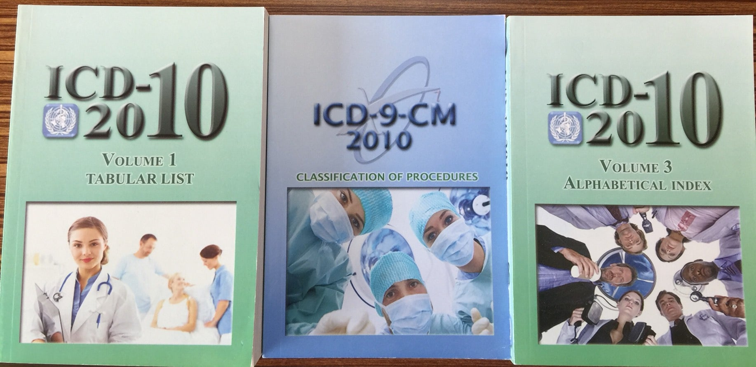
คู่มืออ้างอิงในการตรวจสอบ

Slide 9


ขอบพระคุณมากค่ะ

